Slide 1

Uvod u Mašinsko Učenje
26. septembar 2023.
Letnji seminar za mlađe polaznike
Marija Nedeljković,
Elektrotehnički fakultet, Univerzitet u Beogradu
Nadgledano učenje
Prezentaciju pripremala Nataša Jovanović

Slide 2
Pregled
01
Nadgledano učenje
02
Linearna regresija
03
Logistička regresija
04
Perceptron

Slide 3
01
Nadgledano učenje

Slide 4








Nadgledano učenje

Slide 5
Tipovi nadgledanog učenja
Regresija
Klasifikacija
podaci → kontinualne vrednosti
podaci → diskretne vrednosti (klase)

Slide 6
02
Linearna regresija

Slide 7

Linearna regresija

Slide 8
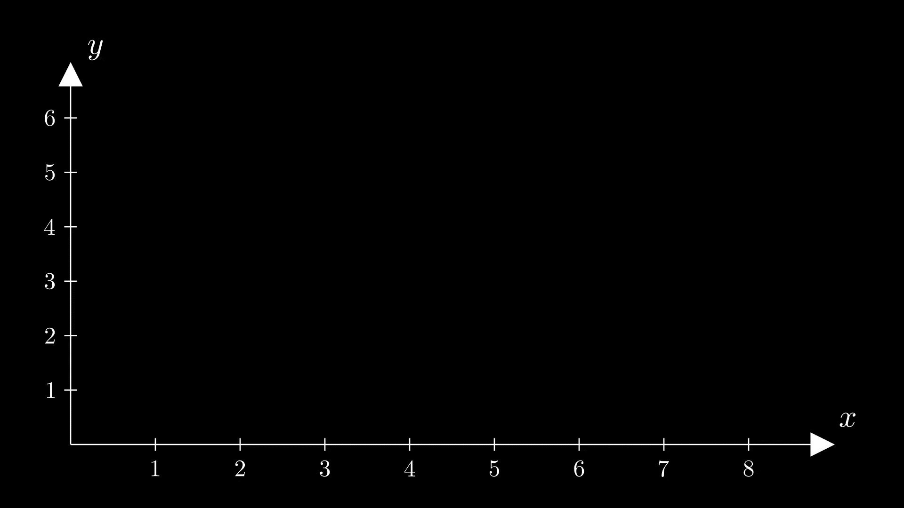
Linearna regresija

Slide 9
Greška linearne regresije

Slide 10
Rešavanje minimizacionog problema

Slide 11
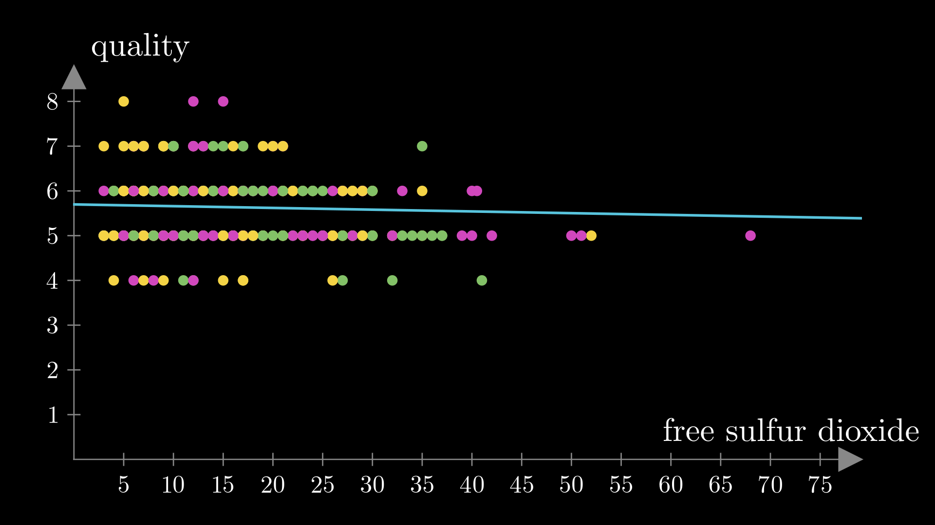
Primena – procena kvaliteta vina

Slide 12



Regularizacija
Minimizacioni problem
$$\min_{w}\left(\frac{1}{m}\sum_{i=1}^{m}{L\left(y^{\left(i\right)}, f_{w}\left(x^{\left(i\right)}\right)\right)+λ{\left\|w\right\|}_{2}^{2}}\right)$$

Slide 13
Logistička regresija
03

Slide 14


Logistička funkcija
$$p\left(y | x\right)=σ\left(wx+b\right)=\frac{1}{1+e^{−(wx+b)}}$$
Ova funkcija daje probabilističke labele $y$ za ulazne podatke $x$
Prvi korak je linearna transformacija ulaznih podataka $x$ pomoću naučenih parametara $w$ i $b$
Sledi nelinearna, „sigmoidna“, transformacija prethodno generisanog linearnog rezultata

Slide 15
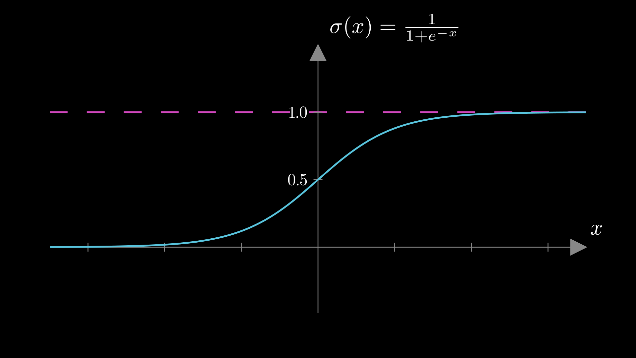
Logistička funkcija

Slide 16


Unakrsna entropija
Funkcija greške
$$L\left(a, y\right)=−y log\left(a\right)−\left(1−y\right) log\left(1−a\right)$$
Kriterijumska funkcija
$$J\left(w, b\right)=−\frac{1}{m}\sum_{i=1}^{m}{y^{(i)} log\left(a^{(i)}\right)+\left(1−y^{(i)}\right) log\left(1−a^{(i)}\right)}$$

Slide 17
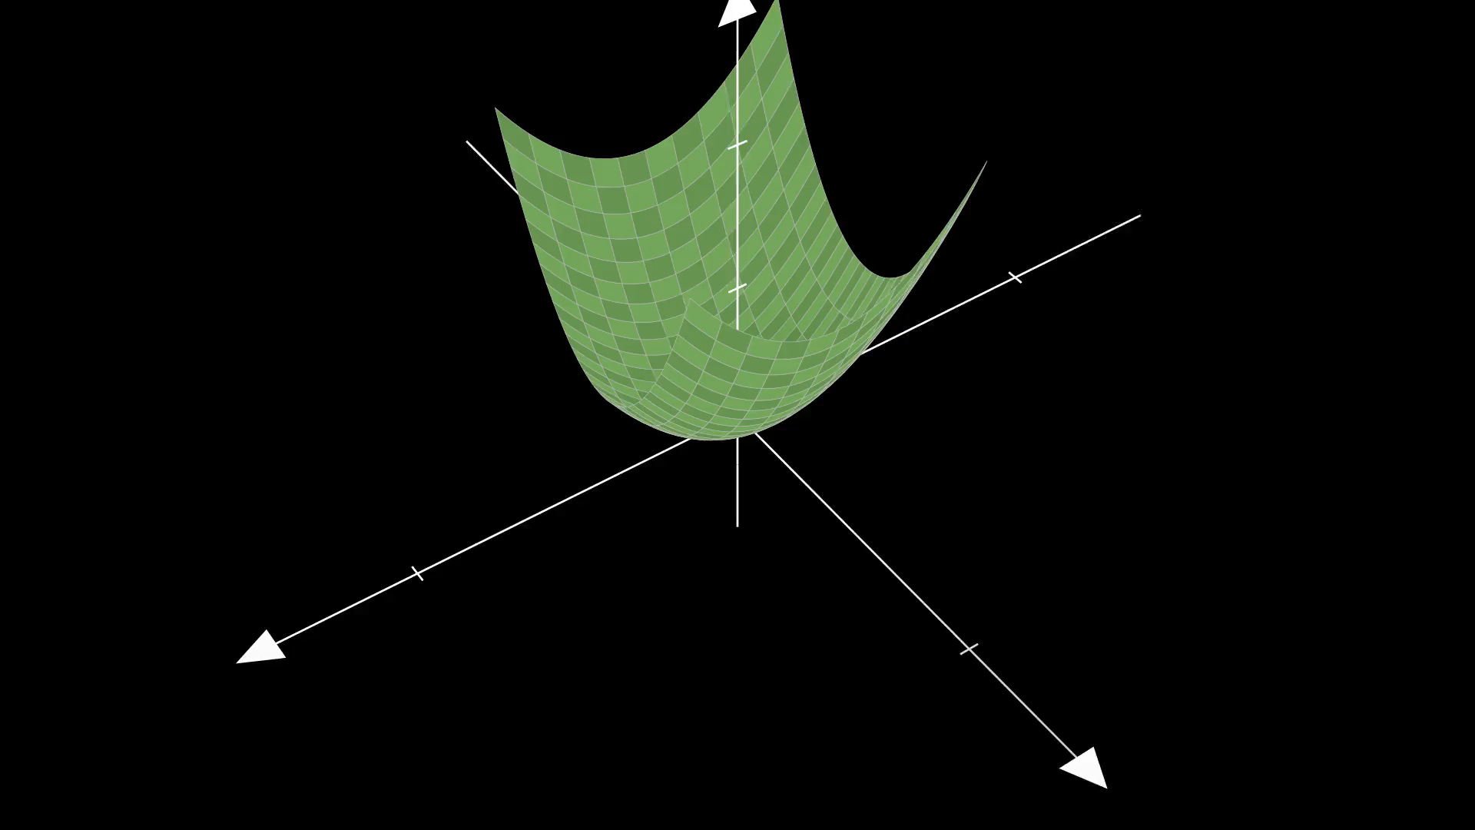


Gradijentni spust
Kriterijumska funkcija
$$J\left(w, b\right)=−\frac{1}{m}\sum_{i=1}^{m}{y^{(i)} log\left(a^{(i)}\right)+\left(1−y^{(i)}\right) log\left(1−a^{(i)}\right)}$$
Želimo da nađemo parametre $w$ i $b$ koji minimizuju funkciju $J\left(w, b\right)$

Slide 18


Gradijentni spust
Ažuriranje parametara
$$θ_{j}:=θ_{j}−α\frac{∂J(θ_{0}, …, θ_{j}, …, θ_{n})}{∂θ_{j}}$$
Postepeno se približavamo minimumu funkcije
Koraci ažuriranja zavise od hiperparametra $α$

Slide 19
Računanje gradijenata

Slide 20
Ažuriranje parametara

Slide 21


Gradijentni spust na više primera
$$\frac{∂J(w, b)}{∂w}=\frac{1}{m}x{\left(a−y\right)}^{T}$$
$$\frac{∂J(w, b)}{∂w}=\frac{1}{m}\sum_{i=1}^{m}{\left(a^{\left(i\right)}−y^{(i)}\right)}$$

Slide 22


Logistička regresija – klasifikacija na više kategorija
Logistička funkcija
Kros-kategorička unakrsna entropija

Slide 23
04
Perceptron

Slide 24





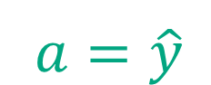
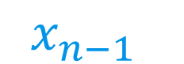




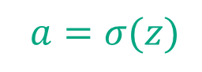
Perceptron
$$x_{1}$$
$$w_{1}, b_{1}$$
$$x_{2}$$
$$w_{2}, b_{2}$$
$$…$$
$a=\hat{y}$
$$z=xw+b$$
$$a=σ(z)$$
aktivaciona
funkcija
$$x_{n−1}$$
transfer funkcija,
funkcija sumiranja
$$w_{n−1}, b_{n−1}$$
$$x_{n}$$
$$w_{n}, b_{n}$$

Slide 25
Hvala na pažnji!
Marija Nedeljković
marija.nedeljkovic@pfe.rs
Please keep this slide for attribution

